Slide 1

Aftrap Organisatie & Informatie
maandag 9 november 2020 13:00
Notes:
Wat herkennen jullie in dit plaatje?
Adobe, Bounty, CNN, Disney, Etos, Fa, Grolsch, H&M?, IBM, JVC, Kellogg’s, Lee, Mars, Nespresso, Vodafone, Pepsi?, Q?, Ray Ban, Sony, Telekom, Unilever, Virgin, Warner, X-box, Yahoo, Zurich Insurance
Bijna al deze bedrijven hebben zich al zo genesteld in je brein dat je met één letter van hun logo al weet wat de naam is en wat ze verkopen.
Dan heb je als bedrijf wel iets bereikt…
Waar denk je verder aan bij dit plaatje? => alfabet, communicatie, taal, etc.
Dit is mooi symbolisch voor het vak O&I. Als je iets wilt bereiken in een organisatie, dan zul je de taal van het management moeten verstaan én spreken.
Ook moet je daarbij het “taalgevoel” ontwikkelen. (“Wie handig vraagt, krijgt wat ‘ie wil hebben”, dat geldt zeker voor de bedrijfsomgeving)

Slide 2
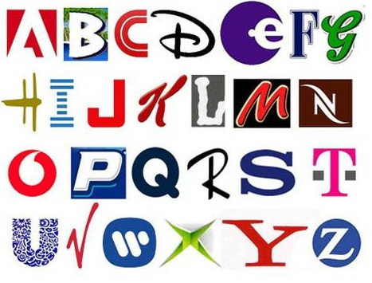
Roept u maar…
Notes:
Wat herkennen jullie in dit plaatje?
Adobe, Bounty, CNN, Disney, Etos, Fa, Grolsch, H&M?, IBM, JVC, Kellogg’s, Lee, Mars, Nespresso, Vodafone, Pepsi?, Q?, Ray Ban, Sony, Telekom, Unilever, Virgin, Warner, X-box, Yahoo, Zurich Insurance
Bijna al deze bedrijven hebben zich al zo genesteld in je brein dat je met één letter van hun logo al weet wat de naam is en wat ze verkopen.
Dan heb je als bedrijf wel iets bereikt…
Waar denk je verder aan bij dit plaatje? => alfabet, communicatie, taal, etc.
Dit is mooi symbolisch voor het vak O&I. Als je iets wilt bereiken in een organisatie, dan zul je de taal van het management moeten verstaan én spreken.
Ook moet je daarbij het “taalgevoel” ontwikkelen. (“Wie handig vraagt, krijgt wat ‘ie wil hebben”, dat geldt zeker voor de bedrijfsomgeving)

Slide 3
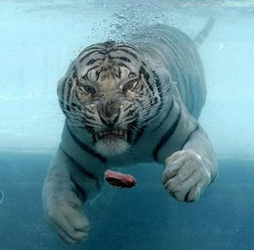
Wat is het belang van Organisaties?
Voor wie is kennis van Organisatie & ICT zinvol?
Notes:
Belang O&I 1? => roept u maar.. (gesprekspartner kunnen zijn, goede bedrijfsbeslissingen kunnen nemen, beleid beter kunnen begrijpen, etc.)
Voor wie is kennis van O&I zinvol? => voor je baas?, voor jou?, voor de collega’s waar je mee moet samenwerken? Zeker, maar niet persé voor iedereen…
Als je de foto tevoorschijn klikt:
Wie weet wat voor beest dit is? => een Siberische tijger met flinke honger.
Waarom is O&I niet echt zinvol voor de Siberische tijger? => het is een solitair dier. De Siberische tijger werkt alleen af en toe intensief en kortstondig samen met een Siberische tijgerin, maar dat is alles…

Slide 4
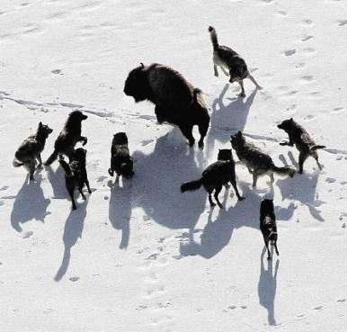
Wat is het verschil?
Notes:
Wat zijn dit voor dieren? => Wolven met een stevige trek en een bizon met pech.
Waarom is O&M voor wolven wél een zinvol vak? => omdat ze intensief moeten samenwerken voor het bereiken van hun (strategische) doelen.
Wat organiseren en managen deze wolven met elkaar? Hoe doen ze dat?
Ze werken samen om een bizon op te sporen, af te matten en te doden om zelf te kunnen overleven.
Ze hebben op één of ander manier afspraken gemaakt en taken verdeeld Sommigen jagen op de linkerflank, sommigen op de rechterflank, sommigen achter. Sommige wolven leiden de bizon af, sommigen vallen van de andere kant aan. Één wolf is de leider die er op toeziet dat iedereen zijn taken goed uitvoert
Hoe je dit ook bekijkt, en al mocht je denken dat wolven niet goed genoeg kunnen communiceren om echt afspraken te maken, zonder samen te werken zouden ze verhongeren. (of vegetariërs moeten worden…)
Is O&M voor bizons een zinvol vak? => Ja, als bizons zich goed organiseren hebben de wolven geen schijn van kans.
Als de Ferrari pittstop bij de volgende muisklik verschijnt:
Wie ziet er overeenkomsten tussen de twee plaatjes? => Ieder z’n eigen taak, maar wel nauwkeurige afstemming. Iedereen heeft z’n eigen plaats rondom het “doel”, etc

Slide 5
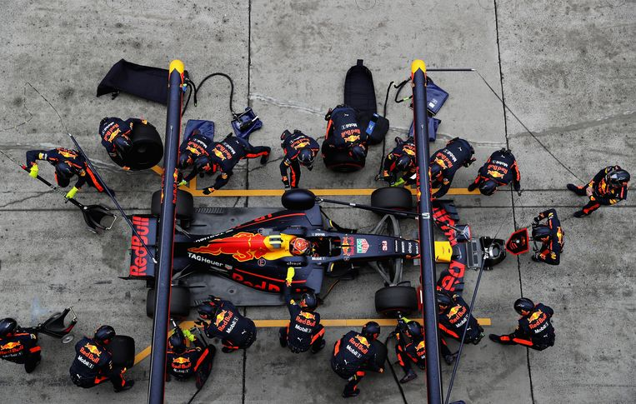
Wat is de overeenkomst?
Notes:
Wat zijn dit voor dieren? => Wolven met een stevige trek en een bizon met pech.
Waarom is O&I voor wolven wél een zinvol vak? => omdat ze intensief moeten samenwerken voor het bereiken van hun (strategische) doelen.
Wat organiseren en managen deze wolven met elkaar? Hoe doen ze dat?
Ze werken samen om een bizon op te sporen, af te matten en te doden om zelf te kunnen overleven.
Ze hebben op één of ander manier afspraken gemaakt en taken verdeeld Sommigen jagen op de linkerflank, sommigen op de rechterflank, sommigen achter. Sommige wolven leiden de bizon af, sommigen vallen van de andere kant aan. Één wolf is de leider die er op toeziet dat iedereen zijn taken goed uitvoert
Hoe je dit ook bekijkt, en al mocht je denken dat wolven niet goed genoeg kunnen communiceren om echt afspraken te maken, zonder samen te werken zouden ze verhongeren. (of vegetariërs moeten worden…)
Is O&I voor bizons een zinvol vak? => Ja, als bizons zich goed organiseren hebben de wolven geen schijn van kans.
Als de Ferrari pittstop bij de volgende muisklik verschijnt:
Wie ziet er overeenkomsten tussen de twee plaatjes? => Ieder z’n eigen taak, maar wel nauwkeurige afstemming. Iedereen heeft z’n eigen plaats rondom het “doel”, etc

Slide 6
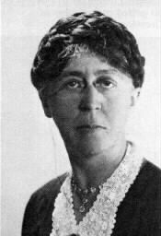
Als je samen dingen voor elkaar wilt krijgen, dan moet je …..
Afstemmen, afspraken maken, taken verdelen, mensen aansporen, mensen aanmoedigen, etc.
Hierover is al veel nagedacht, onderzocht, opgeschreven, etc. ⇨
En Management?
“management is the art of getting things done through people and systems”
Wat is een goede manager?
Mary Parker-Follet
1868-1933
Notes:
Als je dingen samen wilt doen……? => Roept u maar
Suggesties verschijnen bij eerste bullet. Deze suggesties klinken vanzelfsprekend en simpel, maar toch is er heel veel over gezegd en geschreven…
Tweede bullet: vraag wie weet hier voorbeelden van te noemen?
Bij volgende muisklik verschijnt er een antieke vrouw: Mary Parker Follet.
Vraag: wie kent deze vrouw? (sommigen roepen “mijn schoonmoeder!”)
Ze was een van de belangrijkste bedrijfskundige “goeroes” uit het begin van de 20e eeuw.
Mary Parker Follet introduceerde een hele heldere definitie van het begrip management: volgende bullet, “management is the art….”
Maar weet je wat het mooie is….? => bullet 5: “Jullie weten al heel veel” Door je ervaring, door cursussen, door af en toe iets te lezen, etc.
Daarom weten jullie ook waarschijnlijk wel vrij goed het antwoord op de vraag: “wat is een goede manager (of leidinggevende)”
Om dat ook nog gestructureerd te doen: aan jullie de uitdaging. Maak in groepjes van 4 á 5 cursisten een MindMap met als centraal begrip: “een goede manager”
Hoe je een MindMap moet maken? Het centrale begrip in het midden en daar omheen alle associaties (begrippen die met “een goede manager” te maken hebben)
Hiervoor kun je stiften, flip-overpapier en plakband gebruiken. Cursisten kunnen in 10 minuten al heel veel noteren in een Mindmap. Vervolgens kunnen ze elkaars opgeplakte flip-over bekijken en zo elkaar aanvullen en bevragen. Het kan ook plenair nabesproken, maar dat van de tijd af.
In de Powerpoint Presentatie “Mindmappen” staat hierover meer.

Slide 7
Voorbeelden van eigenschappen van een goede manager
Goed aansturen: duidelijkheid
Feedback willen geven
Beslissingen toelichten/verklaren
Verantwoordelijkheid geven

Slide 8



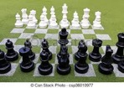
Wat zijn de belangrijkste twee vragen voor een organisatie?
Wat is ons doel?
Hoe bereiken we dat?
In organisatiekunde veel gebruikte hulpmiddelen/begrippen hiervoor:
Missie
Visie
Doel
Strategie

Slide 9



Wat vind je van de onderstaande uitspraken?
“to organize the world’s information and make it universally accessible and useful.”
“to give people the power to share and make the world more open and connected.”
“to accelerate the world’s transition to sustainable energy.”
(tot 2016: “to accelerate the world’s transition to sustainable transport.”) ??
Notes:
Voorbeeldmissies/visies van Panmore.com (Google, Tesla

Slide 10

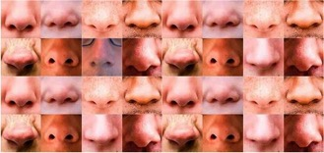
Missie: geen exacte wetenschap, wel nuttig
Je zag de “Mission Statements” van drie grote organisaties
Wat lees je er uit af?
“Waartoe zijn wij op aarde? Nou, hiertoe”
“Het brede doel van de organisatie”
Wat bereikt een organisatie er mee?
Het helpt mensen te laten samenwerken in één richting
Het zorgt voor verbondenheid en trots
Notes:
Missie is niet in steen gebeiteld
Als zich nieuwe inzichten aandienen die leiden tot herbezinning op de missie, moet het kunnen worden gewijzigd => Tesla

Slide 11
… en wat vind je van deze uitspraken?
1) “to provide access to the world’s information in one click.”
2) “People use [our service] to stay connected with friends and family, to discover what’s going on in the world, and to share and express what matters to them.”
3) “to create the most compelling car company of the 21st century by driving the world’s transition to electric vehicles.”
Notes:
Missie: waartoe zijn wij op aarde?
Visie: Waar gaan we voor? Toekomstdroom, Concrete actie om Missie te vervullen

Slide 12
Visie: “zet Missie om in Actie”
Hiervoor zag je drie voorbeelden van een visie
Wat is een visie in dit verband?
“Toekomstdroom met actiepunten”
“Waar je voor gaat”
Concrete actie om Missie te vervullen

Slide 13
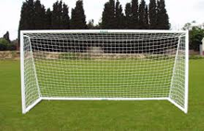
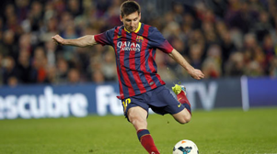

“As je niet schiet ken je niet scoren” (JC)
Wat moet je beslist weten voordat je kan schieten?
Waar/wat is het doel?
Notes:
Johan Cruijff heeft vele Cruijfiaanse uitspraken gedaan. “As je niet schiet ken je niet scoren” is er een van
Maar wat heb je toch echt nodig voordat je kan schieten??? => een doel!

Slide 14


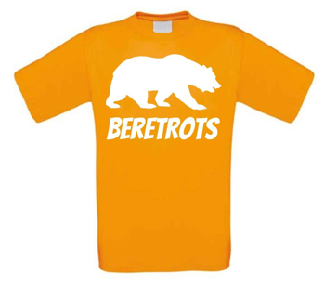

Wat is jullie doel als ondernemers in IT?
Notes:
(Veel) geld verdienen?
Werk doen wat je interesseert, interessante projecten?
Fijn werken met leuke collega’s?
Trots zijn op jezelf en je bedrijf?
Etc. Wat kunnen jullie toevoegen?

Slide 15



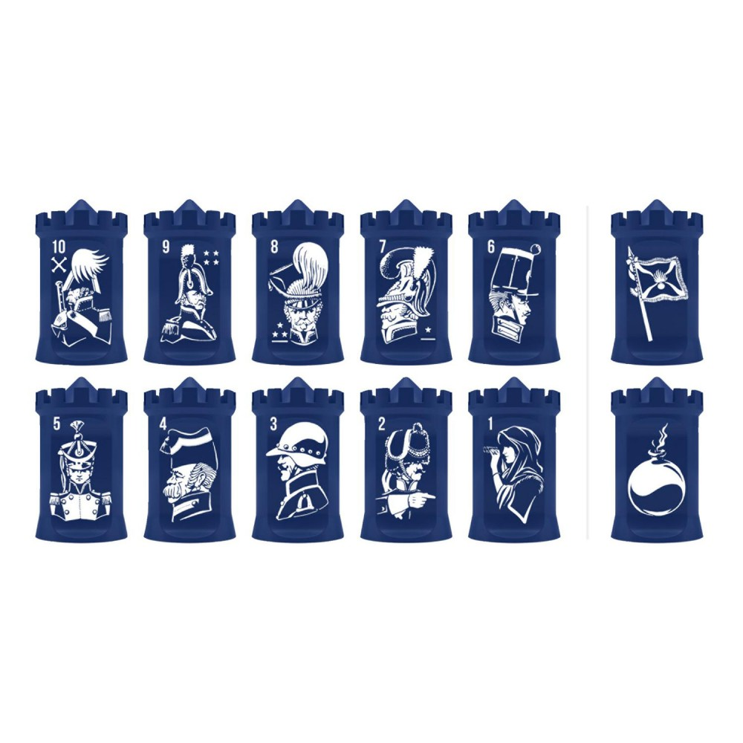
Het ultieme doel van ondernemingen?
Hier draait het in de kern om bij Strategie
Notes:
De meeste kleine/startende bedrijven willen groeien om minder kwetsbaar te zijn of minder afhankelijk van enkele klanten
Soms is het ook bewust in stapjes toegroeien naar een gewenste omvang.
In essentie draait het bij Strategie om overleven.
Alle activiteiten die je op elkaar afstemt om winst te maken, producten te vernieuwen, nieuwe klanten te werven etc. dragen bij aan het overleven van de organisatie.
Saillant detail: In de literatuur omtrent Strategie vind je veel principes en onderdelen van krijgswetenschapper Carl von Clausewitz (1780 – 1831) terug.
In de militaire historie zijn afstemming, planning en organisatie al heel lang bestudeerd en verfijnd.

